Slide 1

« Le refus scolaire anxieux chez les jeunes, parlons-en »
Orléans, 14 novembre

Slide 2
L’école et la question du bien-être des élèves : un impossible à penser?
Alexandre Ployé
Professeur des Universités
CY Cergy Paris Université

Slide 3
Introduction
D’où je parle?
Un papa concerné
Un enseignant chercheur spécialiste de la question de l’inclusion
Qui construit une théorie critique de l’école à l’heure de l’inclusion et de la bienveillance

Slide 4
Une théorie critique qui est à dégager de mes positions militantes pro-inclusives et qui vise à questionner les paradoxes qu’entretiennent les politiques publiques autour de l’école inclusive et des discours du bien-être à l’école
Ces discours permettent-ils une véritable mutation de l’école, qui deviendrait plus accueillante à la vulnérabilité, ou ne sont-ils que des effets de manche qui exonèrent le système de se repenser réellement?
Hypothèse: Ces paradoxes fabriqueraient un impossible à penser
A penser quoi? L’opposition entre la rigidité structurelle de l’école française et les appels au bien-être
Je me propose donc de mettre cette opposition supposée au travail

Slide 5
Temps 1: critique de la notion de bien-être et de bienveillance à l’école
Un discours d’évidence!
Aziz Jellab: « Les enseignants, les personnels soignants, les travailleurs sociaux, ne sont-ils pas convaincus du fait qu’une posture bienveillante est à même d’avoir des effets bénéfiques tant sur les objectifs visés (…) que sur la nature des objectifs visés »
Un discours sans opposition possible qui écrase la réflexion: qui pourrait être contre le bien-être, la bienveillance, la confiance ou l’inclusion à l’école?

Slide 6
Un discours d’évidence des pouvoirs publics qui ne permet pas de penser le rôle de l’institution scolaire de manière critique
Aziz Jellab: « un des postulats que l’on pourrait avancer de considérer que les institutions ont souvent pour caractéristique de constituer « une technologie de pouvoir » (Foucault, 1975) qui, par le fait même qu’elles cherchent à normaliser, voire à discipliner les comportements ne peuvent admettre la prise en compte de la singularité des individus »
Comme dispositif de contrôle social et de normalisation, une institution peut-elle être bienveillante?

Slide 7
Je fais mien ce double postulat : il est impossible de ne pas reconnaître de bon sens les appels à une école de la confiance, de la bienveillance et de l’inclusion. De même qu’il n’est pas sérieux de dire que les élèves n’auraient pas besoin à l’école de développer leurs compétences émotionnelles et sociales dont ils vont avoir besoin toute leur vie pour des sujets autonomes et responsables dans un monde complexe
Mais il est impossible d’ignorer que l’école en France, non en tant que principe, mais en tant qu’institution inscrite dans un social-historique, un institué, c’est-à-dire à des habitus, des formes bien spécifiques, des imaginaires déjà constitués (notamment en regard de ce qu’est un élève), est absolument incapable de mettre en œuvre en l’état ce qu’elle propose.

Slide 8
Aujourd’hui, le bien-être à l’école est pensé comme un droit des enfants comme l’indique le titre du rapport de 2021: Santé mentale des enfants: le droit au bien-être
Dans la section « garantir un environnement scolaire favorable au bien-être de l’enfant », on trouve deux types de proposition
« promouvoir un climat scolaire de bien-être et de bienveillance suppose de veiller à la santé mentale des adultes chargés de le mettre en œuvre » car « répondre à ce mal-être des enseignants permettrait de diminuer les risques pour la santé mentale des enfants »
« créer un climat général de bienveillance au sein de l’école »

Slide 9
« créer un climat général de bienveillance au sein de l’école », c’est-à-dire?
Penser la pression scolaire source d’anxiété « de phobie scolaire voire de dépression »
Penser les « violences » en « lien avec la culture de la performance et de la discipline »
Penser « des méthodes d’enseignement rigides, voire archaïques »

Slide 10
Le bien-être à l’école =
Bien-être et reconnaissance des enseignants eux-mêmes
Développement des CPS des élèves
Penser les archaïsmes de l’école

Slide 11
Un programme raisonnable!
Mais dans les faits:
Des enfants constamment attaqués et dévalorisés, avec des souffrances qui n’ont jamais été aussi importantes
Des enfants sur lesquels la responsabilité de leur bien-être est toute entière rejetée, sous couvert du développement de leurs compétences émotionnelles et sociale
Une dimension environnementale et écologique complètement évacuée

Slide 12
la discordance entre la dimension d’idéalité portée par les discours et l’absolue fossilisation de la structure scolaire qui interdit le changement réel est bien propre à rendre fous les enseignants qui souffrent voire démissionnent, ou qu’on n’arrive pas à recruter, et à faire souffrir des enfants à qui il est fait des promesses toujours démenties par les faits.

Slide 13
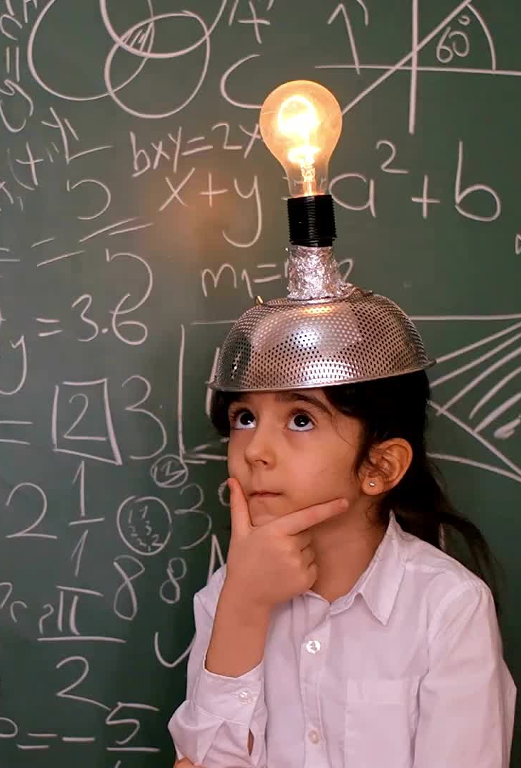
Une proposition
Les souffrances des jeunes dont le RSA sont multifactorielles.
Il faut donc créer des réponses multifactorielles
A hauteur du sujet (dimension familiale et sociale)
De sa relation aux enseignants
Et de l’institution scolaire elle-même:
Pour soigner le sujet, peut-être faudrait-il soigner l’institution elle-même (Tosquelles)

Slide 14
Moment 2: soigner l’institution des scories de son histoire
Le concept de forme scolaire (Vincent)
Une définition: « la forme scolaire (est) une forme institutionnalisée de transmission de valeurs, de capacités, de savoirs, assumée par des professionnels et suivant des règles concernant le comportement des apprenants et enseignants » (Rita Hofstetter et Bernard Schneuwly)
Le « schooling » comme forme européenne de l’apprentissage jusqu’à ce que Dubet et Duru-Bellat nomment aujourd’hui l’emprise scolaire

Slide 15
L’emprise scolaire:
L’influence du diplôme sur les trajectoires individuelles
Le monopole scolaire de la définition du mérite
Des vainqueurs et des vaincus de la méritocratie
Des hiérarchies professionnelles commandées par les hiérarchies scolaires
La colonisation de l’éducation par la forme scolaire

Slide 16
Une forme scolaire particulièrement rigide et source de souffrances, exemple:
Une pratique hiérarchisante de l’évaluation
Des orientations précoces
Un imaginaire de l’élève sujet épistémique qui rend difficile de penser la diversité des élèves
Des formes maintenues de disciplinarisation des corps des esprits
Des exclusions de cours encore monnaie courante
Une médicalisation de l’échec scolaire
Une coupure encore radicale entre école et parent malgré les appels à la « co-éducation »

Slide 17
Conclusion: une forme scolaire inapte à favoriser le bien-être des élèves
Développement des CPS, appel à la bienveillance, à la confiance, etc : des rafistolages inopérants
Le concept à la mode de vulnérabilité des élèves ne doit pas faire oublier la dimension vulnérabilisante de l’institution. Passer de la vision figée d’élèves « fragiles » à la vision dynamique d’une forme scolaire fragilisante
A ce titre, les élèves en RSA sont des « lanceurs d’alerte »

Slide 18
Moment 3: engager le débat pour réformer l’école
Quelques propositions:

Slide 19
Proposition 1
S’inspirer de l’éducation inclusive (ailleurs) pour penser l’école de manière environnementale et articulée à la question des besoins des élèves
L’exemple de la Conception universelle de l’apprentissage pour sortir des logiques de stigmatisation, médicalisation des élèves en difficulté

Slide 20
Proposition 2
Repenser la place et la forme des évaluations
Pour dépasser leur dimension symbolique et anxiogène de mesure de l’élève
Pour sortir des logiques de tri social
Pour sortir des pratiques d’orientation précoces

Slide 21
Proposition 3
Repenser la géographie scolaire: faire correspondre les espaces scolaires aux besoins des élèves
La classe est-elle encore un environnement viable?
Promouvoir la classe flexible: des espaces dédiés et mouvants comprenant des centres d’autonomie, des espaces d’échanges, des espaces de repos pour les temps calmes, etc., du mobilier qui peut être déplacé, qui peut s’adapter à de nombreuses situations pédagogiques et permettre à chaque élève de choisir, en fonction de l’activité qu’il doit mener, l’espace de travail qui lui convient le mieux

Slide 22
Proposition 4
Promouvoir des pédagogies innovantes
Ce que certaines écoles différentes, privées, pourquoi l’école publique ne parviendrait-elle pas à le faire?
Classe coopérative, classe inversée, la classe dehors, réforme des programmes et mise en place de curricula de formation,

Slide 23
Conclusion
L’école n’est-elle pas prise en otage par son histoire?
L’écoute que l’on doit apporter aux signaux d’alerte que nous lancent les élèves en RSA doit nous inviter à poser comme source du débat que la forme scolaire née au XIXè siècle est impuissante aujourd’hui a créer les conditions écologiques, environnementales d’une école du bien-être
Merci de votre attention!

